Slide 1

33-8
These materials are by the Kongki Ka Project and are made available to you under the terms of the Creative Commons Attribution ShareAlike license 4.0.
You have permission to share and redistribute these materials in any format and to make reasonable revisions and adaptations of this translation, provided that:
You include the above licence and source information.
If you redistribute these materials or create derivatives, you must distribute your contributions under the same license as the original.
Nepali text is from Nepali Holy Bible: Easy-to-Read Version
All rights reserved.
© 2004 Bible League International

Slide 2
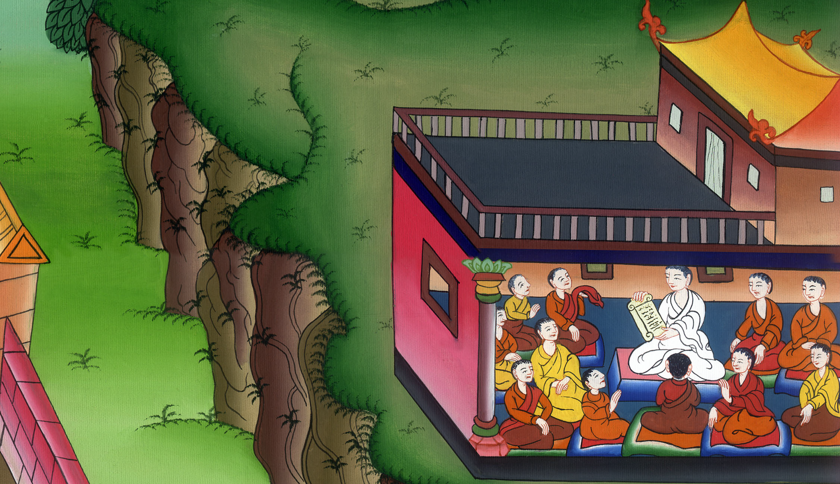
येशू नासरतमा
लूका 4:14-30
This work is licensed under a Creative Commons Attribution-ShareAlike 4.0 International License

Slide 3
येशू नासरतमा
लूका 4:14-30

Slide 4
येशू नासरतमा
लूका 4:14-30
This work is licensed under a Creative Commons Attribution-ShareAlike 4.0 International License

Slide 5
लूका 4:14 येशू पवित्र आत्माको शक्ति लिएर गालीलमा फर्कूनु भयो। गालीलभरि उहाँको बारेमा समचारहरू फैलियो।

Slide 6
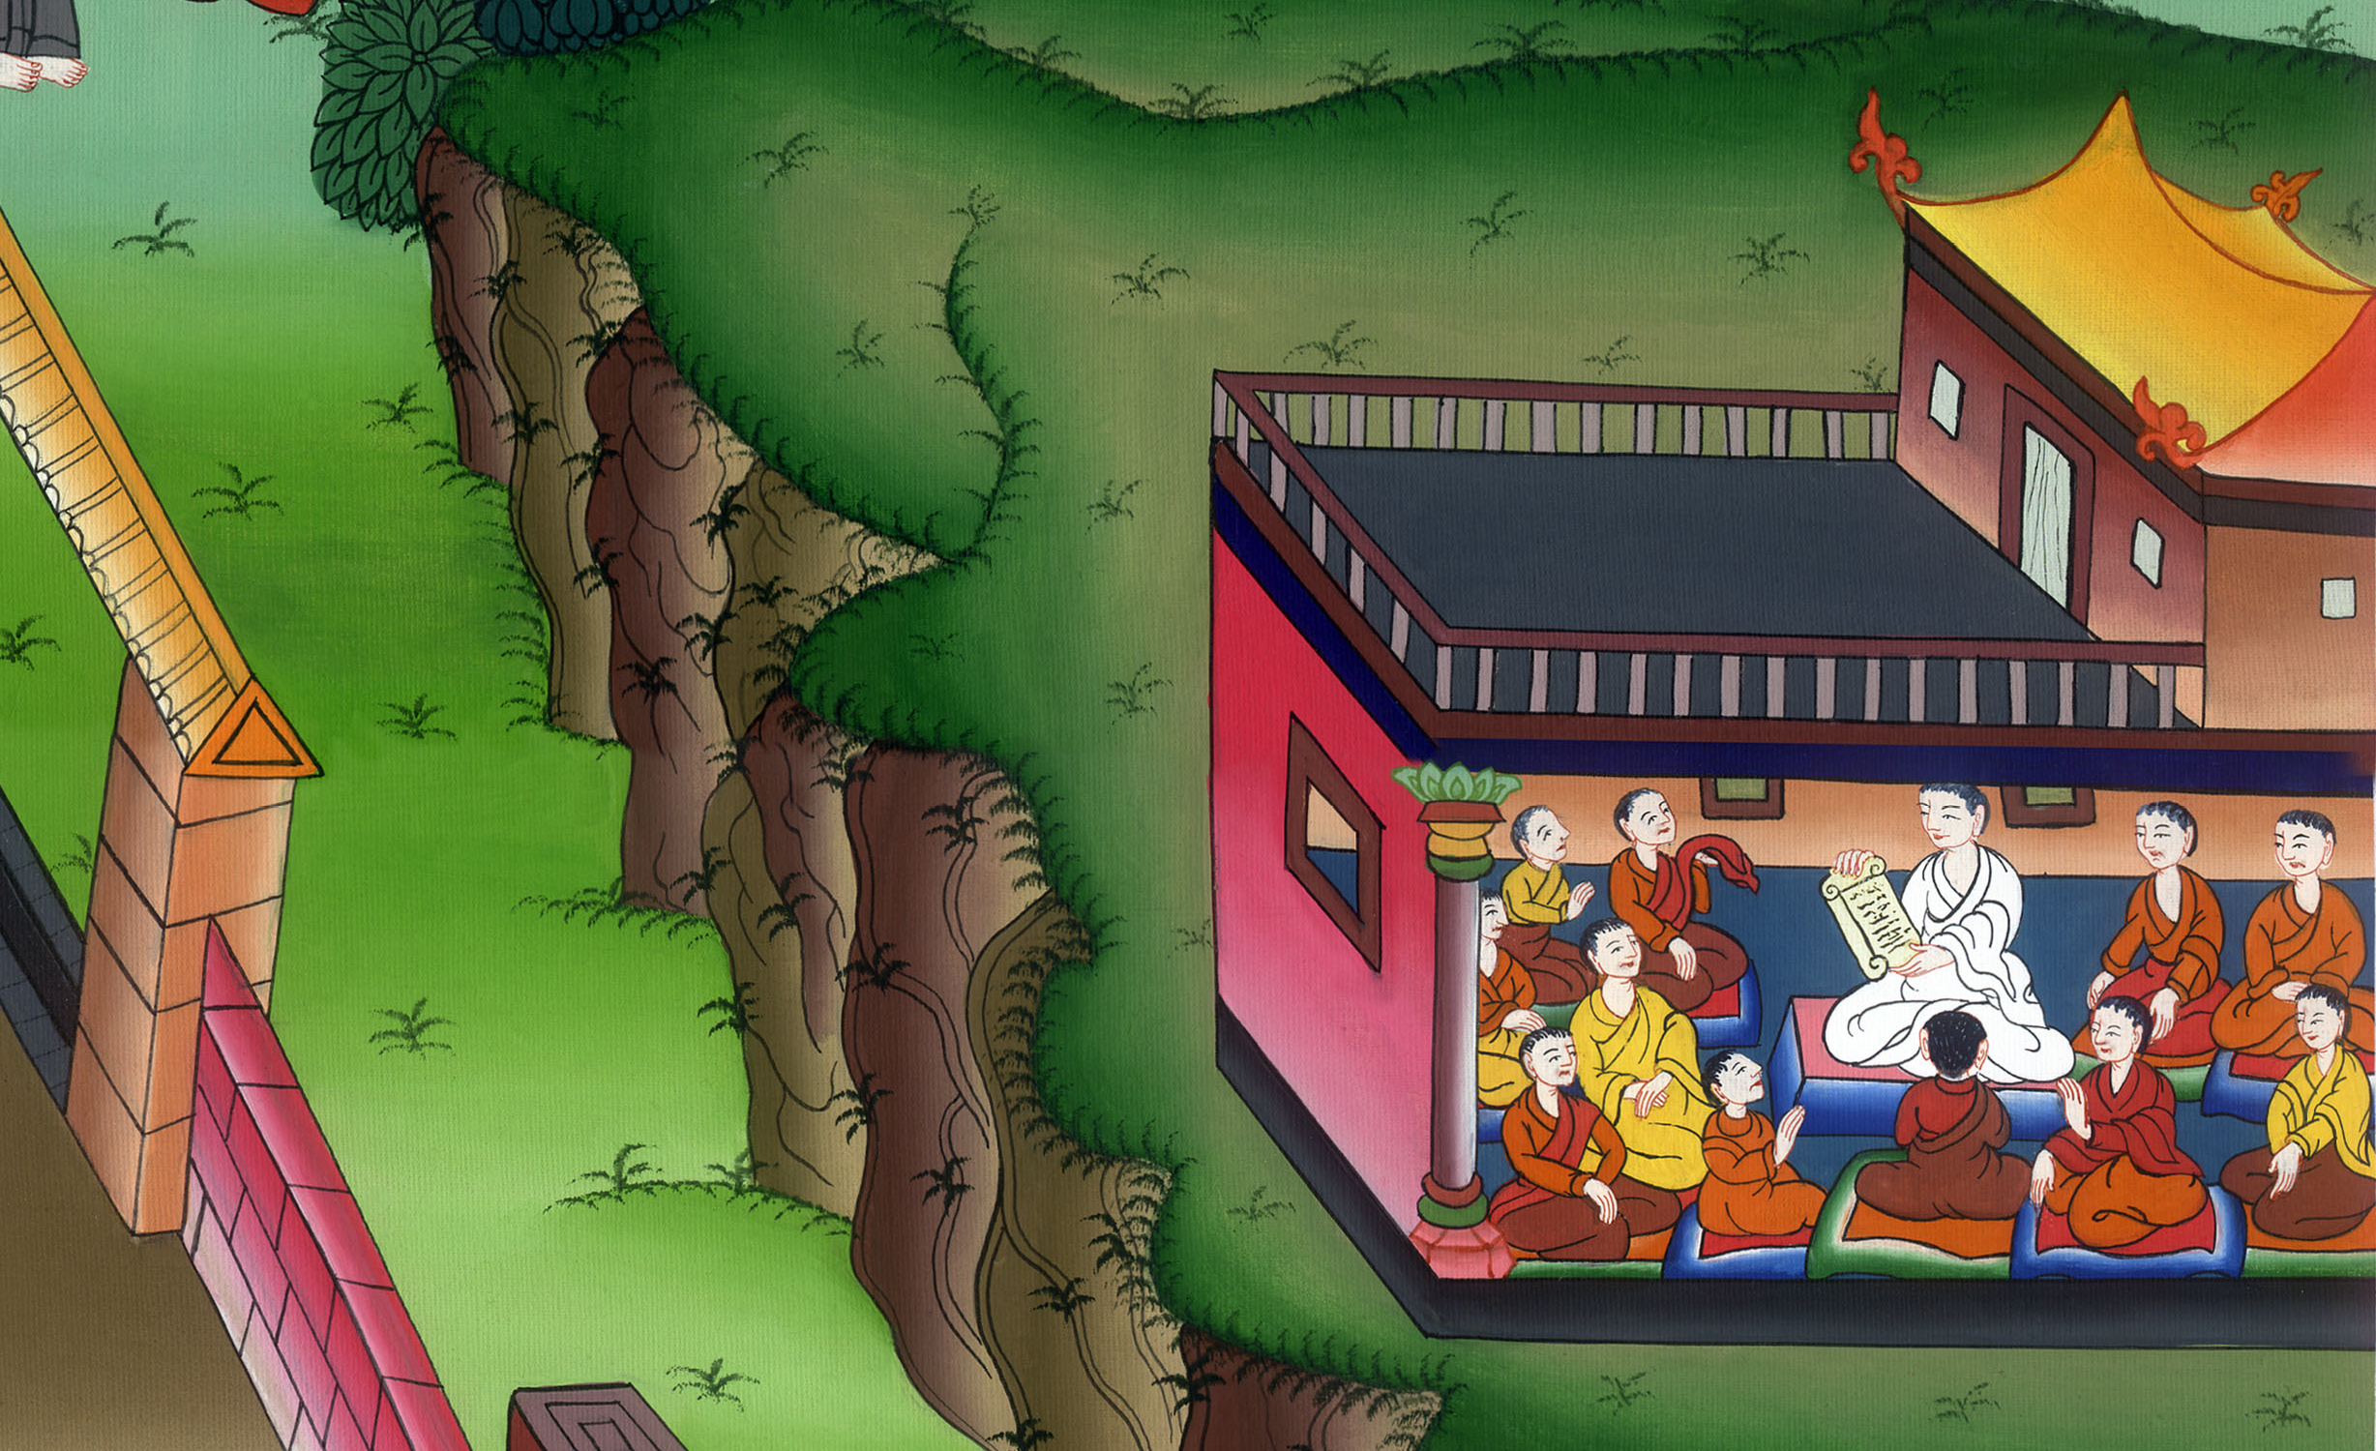
लूका 4:14,15

Slide 7
16 येशूले आफु हुर्केको शहर नासरतको पनि यात्रा गर्नु भयो। विश्रामको दिनमा अघि झैं उहाँ सभाघरमा जानु भयो। उहाँ त्यहाँ (धर्मग्रन्थबाट) केही पढनलाई उभिनु भयो।

Slide 8
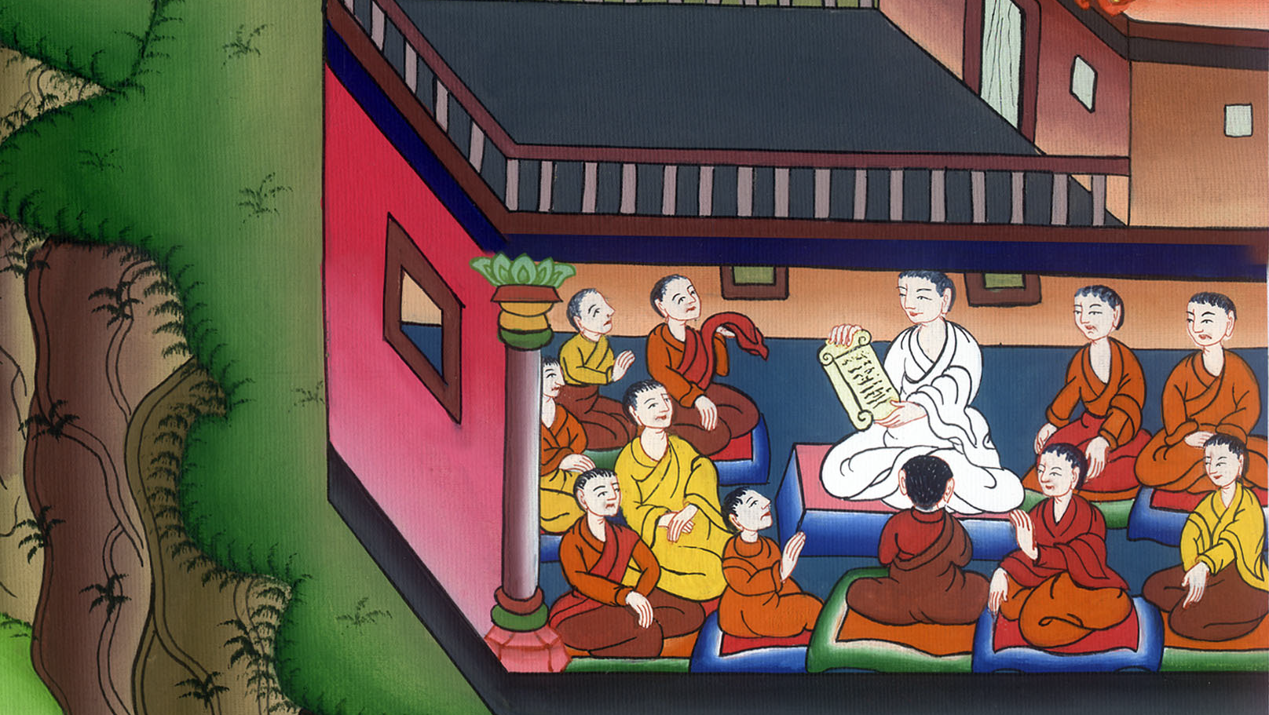
लूका 4:16

Slide 9
17 यशैया अगमवक्ताद्वारा लेखिएको ग्रन्थ उहाँलाई दिईएको थियो। उहाँले ग्रन्थ पल्टाउनु भयो अनि एक ठाउँ जहाँ निम्नलिखित कुरा लेखिएको भेट्टाउनु भयोः

Slide 10
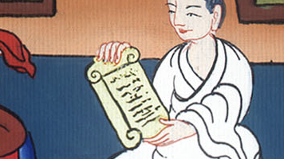
लूका 4:17

Slide 11
18 “परमप्रभुको आत्मा ममाथि छ।
परमेश्वरले मलाई गरीबहरूलाई सु-समचार सुनाउन,
बन्धनमा परेकाहरूलाई स्वतन्त्र गर्न,…

Slide 12
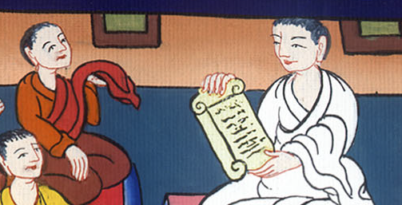
लूका 4:18

Slide 13
... अनि अन्धो मानिसहरूलाई देख्न सक्ने पार्न पठाउनु भएकोछ।
अनेकौं यातनामा पिल्सिएका मानिसहरूलाई मुक्त पार्न परमेश्वरले मलाई पठाउनु भएकोछ।
19अनि आफ्नो मानिसहरूलाई बचाउन परमप्रभुको उचित समय आएको छ,
भनिघोषणा गर्न पठाउनु भएकोहो।”

Slide 14
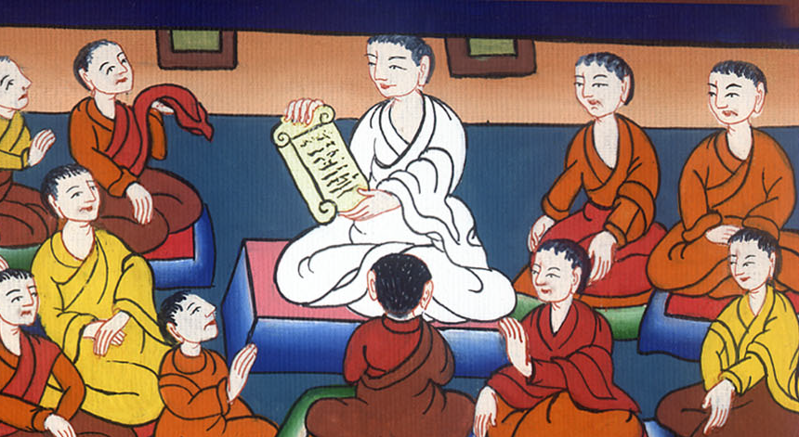
लूका 4:18,19

Slide 15
20 उहाँले ग्रन्थ बन्द गर्नुभयो। उहाँले त्यो ग्रन्थ सहयोगीलाई दिएर त्यहीं बस्नुभयो। सभा घरमा भएका प्रत्येक मानिसले उहाँ लाई हेरिरहेका थिए।

Slide 16
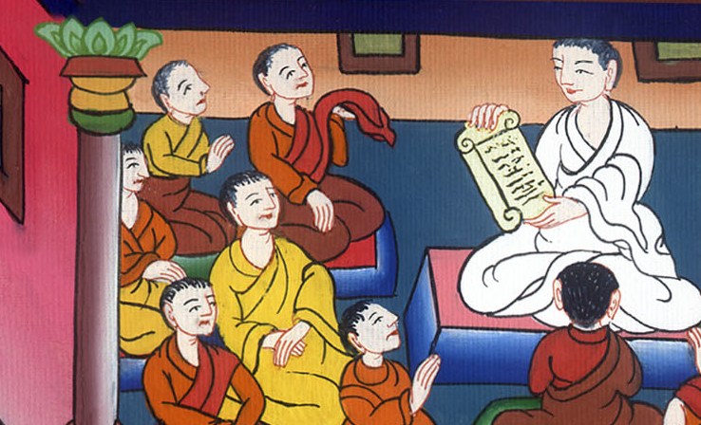
लूका 4:20

Slide 17
21 येशू तिनीहरूसंग बोल्न थाल्नु भयो उहाँले भन्नु भयो,“मैले तिमीहरू अघि जो धर्मग्रन्थको अंश पढे त्यो आज पढदै गर्दा नै पूर्ण भयो।”

Slide 18
लूका 4:21

Slide 19
22 सबै मानिसहरूले येशूको प्रसंशा गरे। उहाँको मिठासपूर्ण शब्दहरूमा तिनीहरू छक्क परे। तिनीहरूले भने, “कसरी उहाँले यसरी बोल्नु सक्नु भएको? के उहाँ यूसुफका पुत्र हुनुहुन्न?’

Slide 20
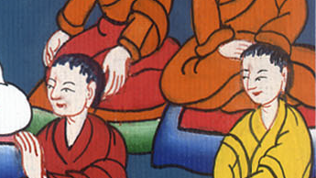
लूका 4:22

Slide 21
23 येशूले तिनीहरूलाई भन्नु भयो, “म जान्दछु कि तिमीहरूले मलाई यो उखान भन्नेछौ, ए वैध! आफैंलाई निको पार।’ तिमीले आफ्नै शहरमा पनि त्यही गर।”‘

Slide 22
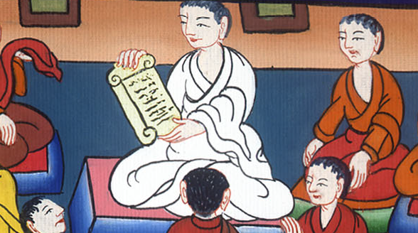
लूका 4:23

Slide 23
24 त्यसपछि उहाँले भन्नु भयो, “म तिमीहरूलाई साँचो भन्दछु। अगमवक्तालाई आफ्नै गाँउ शहरमा कहिल्यै स्वीकार गरिदैन।

Slide 24
लूका 4:24

Slide 25
28 सबै मानिसहरू जो सभा घरमा थिए यो कुराहरू सुने अनि साह्रै रिसाए। 29 मानिसहरू उठे अनि येशूलाई शहर छाडनु वाध्य गराए। तिनीहरूको शहर एउटा टाकूरामा अवस्थित थियो। तिनीहरूले येशूलाई टाकुराको किनारामा पुरयाए अनि तिनीहरू उहाँलाई तल खसाल्न चाहन्थे।

Slide 26
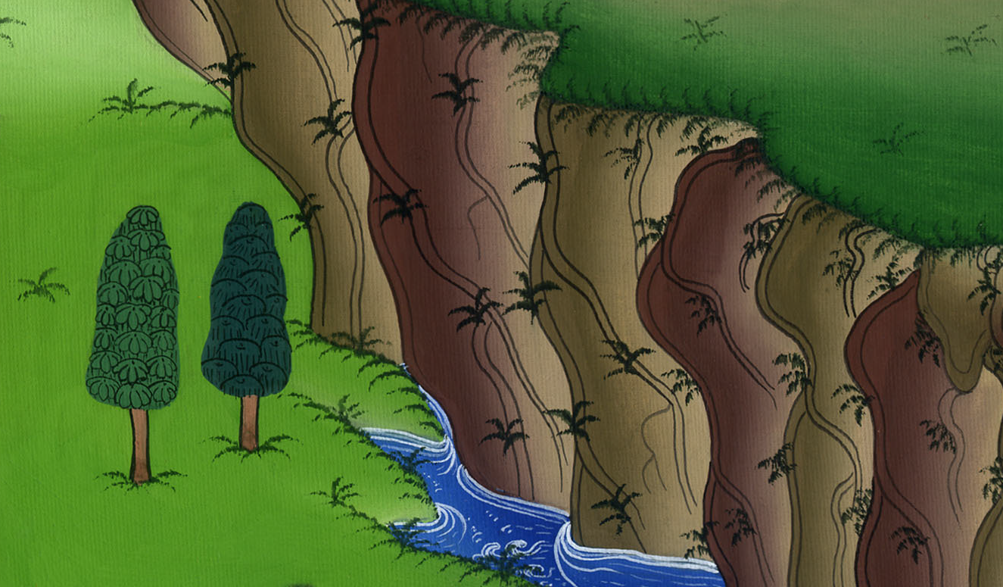
लूका 4:28,29

Slide 27
30 तर उहाँ तिनीहरूको माझबाट निस्केर जानुभयो।

Slide 28
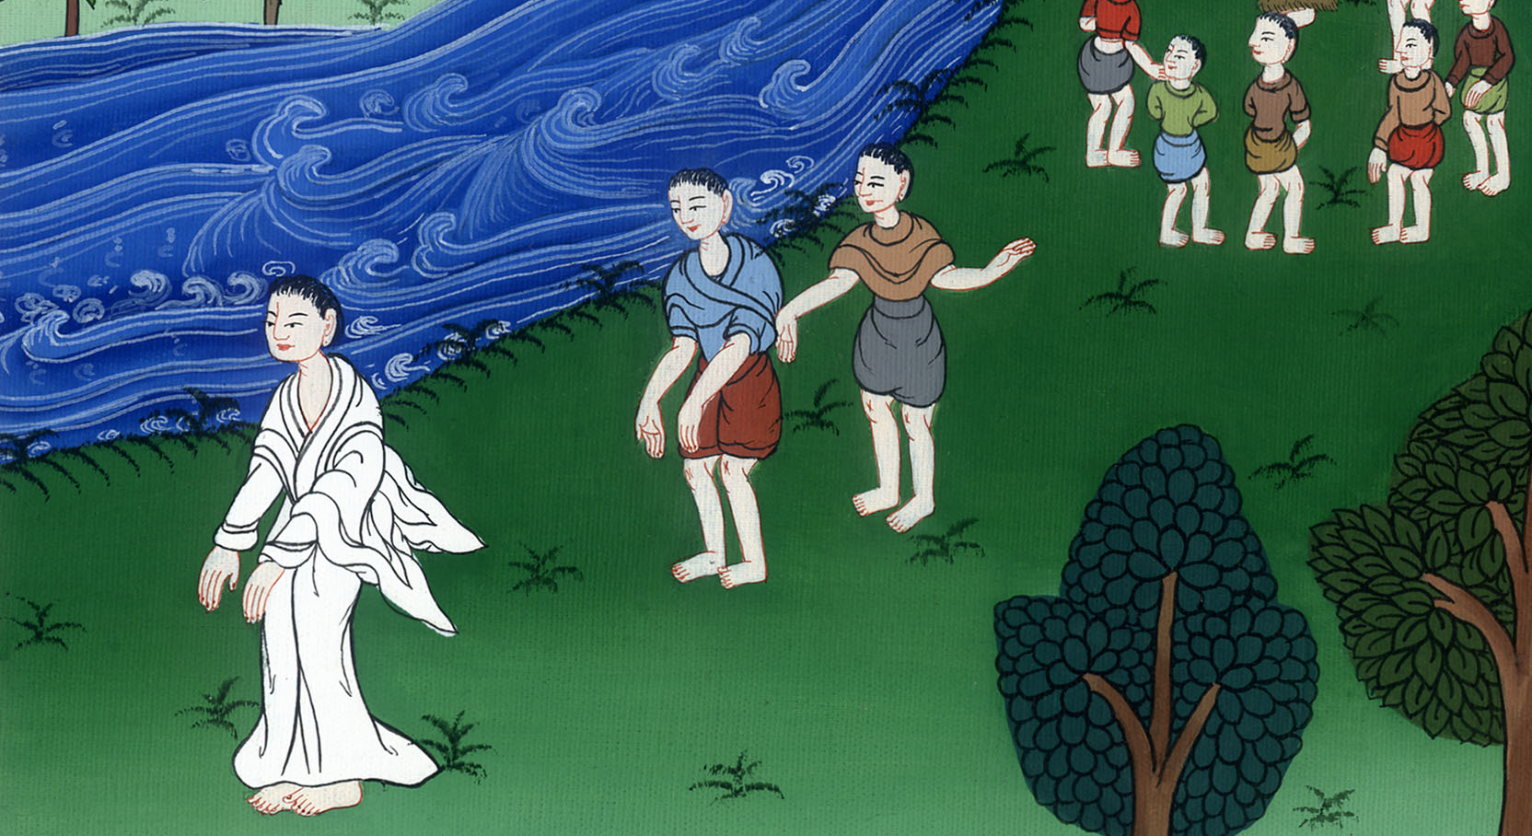
लूका 4:30

